Slide 1
THIẾT kế giao diện phần mềm “ứng dụng xem lịch học cho sinh viên trên máy tính”
Sinh viên: Dương văn sơn
Giảng viên: Nguyễn thu phương

Slide 2
NỘI DUNG CHÍNH
GIỚI THIỆU ĐỀ TÀI
PHÂN TÍCH NGƯỜI DÙNG VÀ NHIỆM VỤ
PHÁC HỌA THIẾT KẾ
XÂY DỰNG PROTOTYPE GIẤY
XÂY DỰNG PROTOTYPE MÁY TÍNH
CÀI ĐẶT GIAO DIỆN

Slide 3







GIỚI THIỆU ĐỀ TÀI
Giới thiệu vấn đề

Slide 4
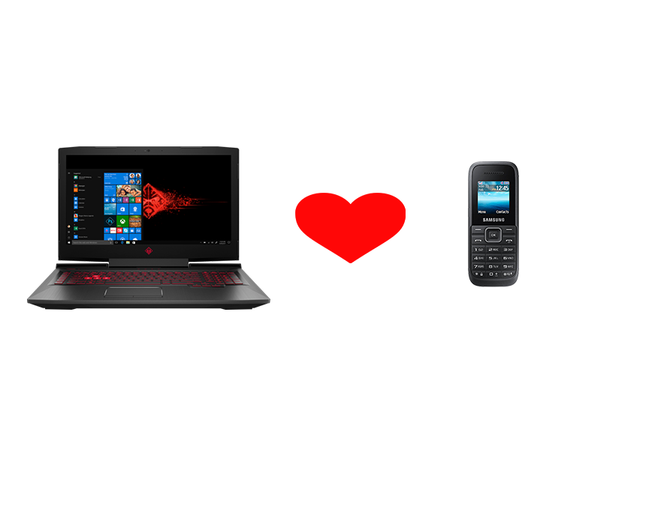


Slide 5
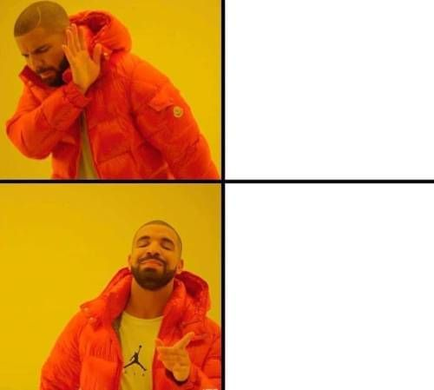

Giải pháp
- Tải file excel về xem
- Ghi vào sổ tay cá nhân
- Hỏi bạn hàng ngày
Một ứng dụng xem lịch học trên máy tính

Slide 6
PHÂN TÍCH NGƯỜI DÙNG VÀ NHIỆM VỤ
Người sử dụng là ai?
Sinh viên Đại học Công nghệ thông tin và Truyền thông.

Slide 7
Phân tích người dùng
Sinh viên xem lịch học trên thiết bị nào?
Điện thoại Android: 40%
Điện thoại Iphone: 30%
Máy tính (Xem file excel): 20%
Thiết bị khác: 10%
Mức độ xem lịch ra sao?
Ngày nào cũng cần xem trừ những ngày nghỉ lễ lớn.
Phần mềm cần thiết ít nhất là đối với 20% người dùng đang xem lịch trên máy tính bằng file excel và có thể với 10% trên các thiết bị khác.

Slide 8
Phân tích nhiệm vụ
Mục tiêu
Xem điểm, lịch học các ngày.
Nhiệm vụ
Đăng nhập phần mềm
Lựa chọn chức năng
Xem thời khóa biểu
Xem điểm
Cập nhật lịch
Hỗ trợ
Đăng xuất
Thiết lập

Slide 9
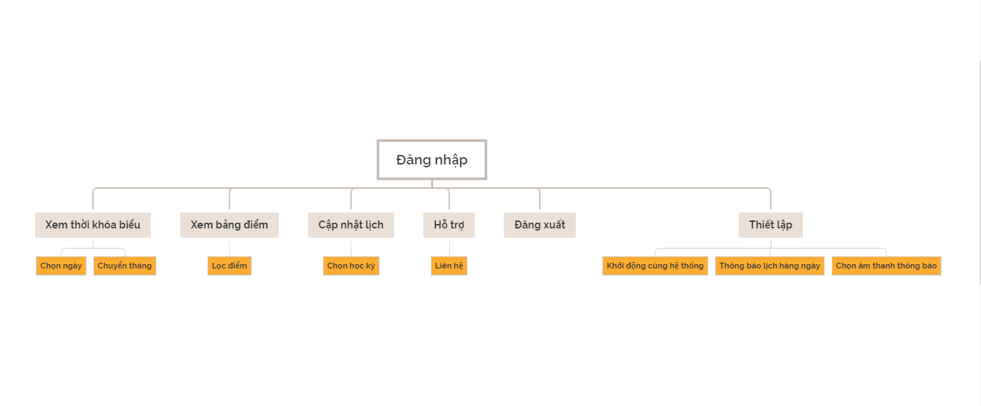
Phân rã chức năng bằng biểu đồ HTA

Slide 10
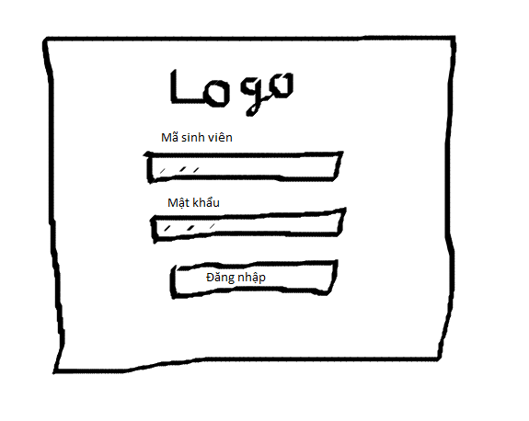
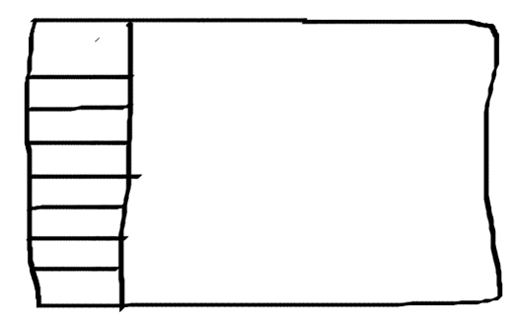
PHÁC HỌA THIẾT KẾ
Thiết kế cần đơn giản và dễ sử dụng để sinh viên có thể thao tác một cách thuận tiện nhất.
Thiết kế tổng quan
Trang chính
Trang đăng nhập

Slide 11
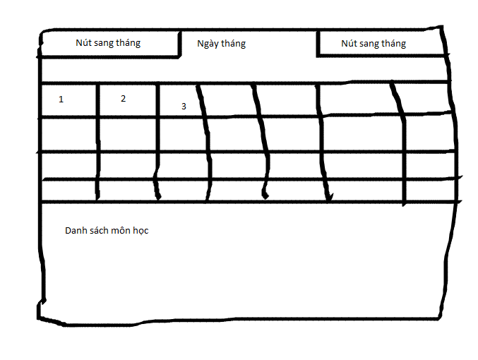
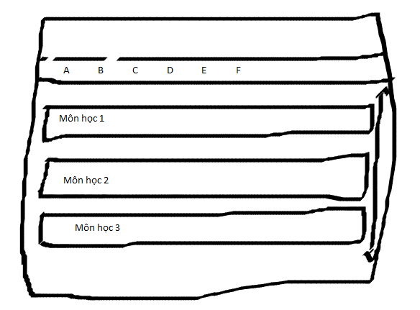
Trang xem lịch
Trang xem điểm

Slide 12
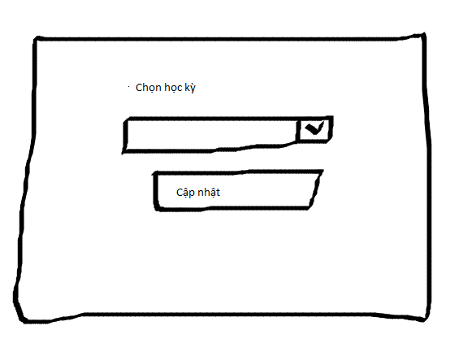
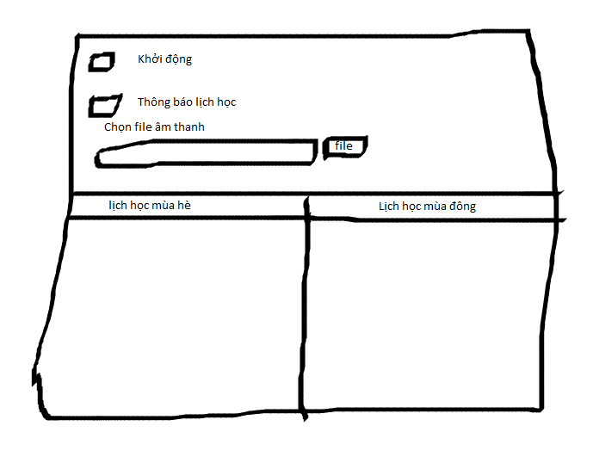
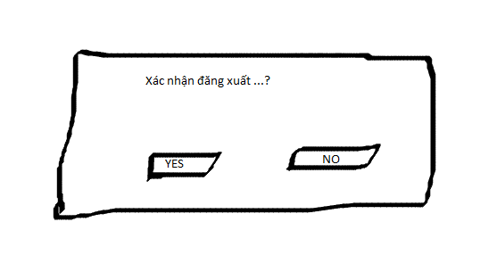
Trang cập nhật lịch
Trang thiết lập
Lời nhắc đăng xuất

Slide 13
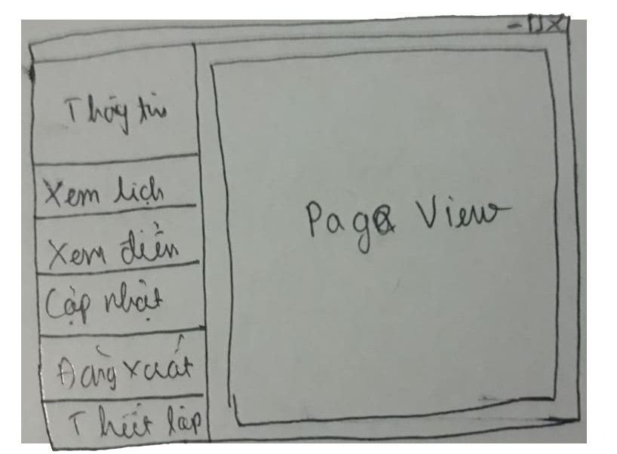
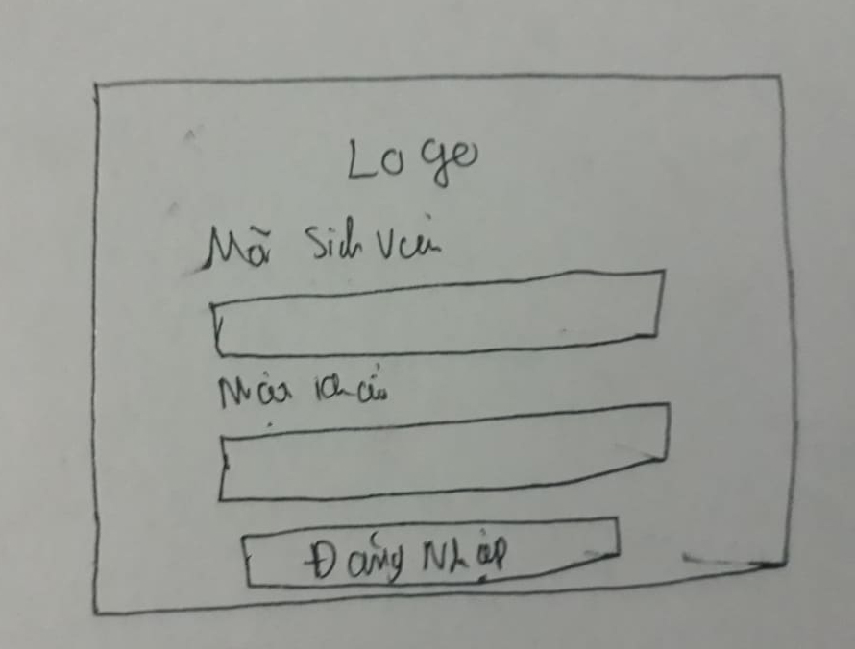
XÂY DỰNG PROTOTYPE GIẤY
Trang chính
Trang đăng nhập

Slide 14
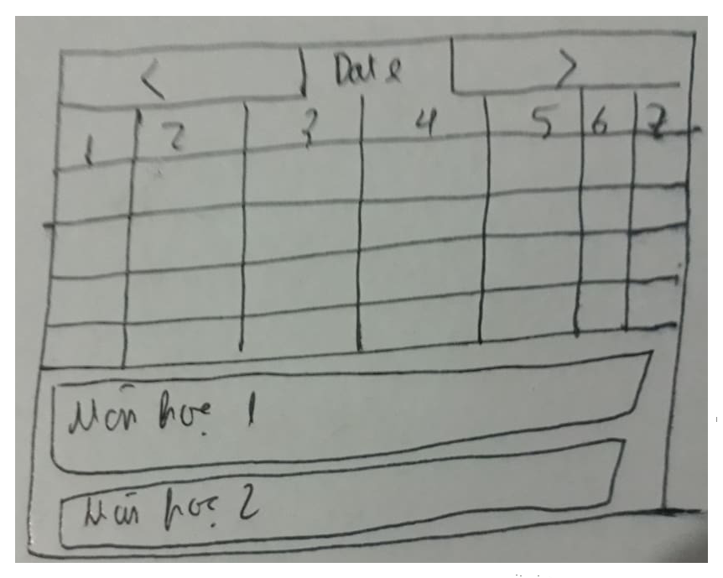
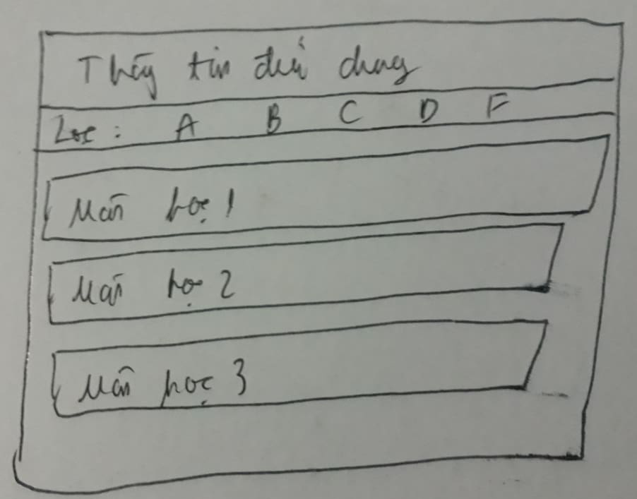
Trang xem lịch
Trang xem điểm

Slide 15
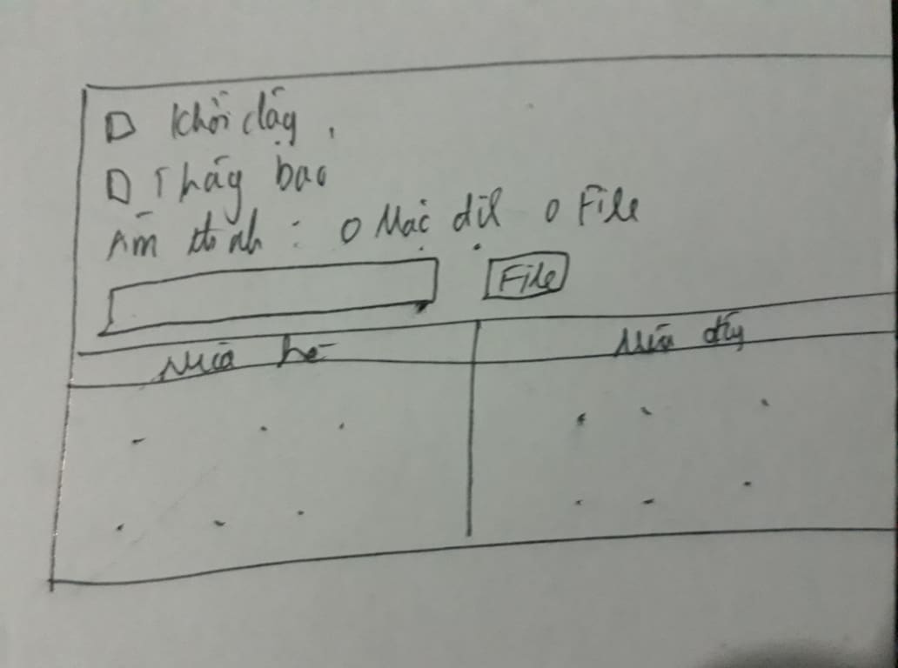
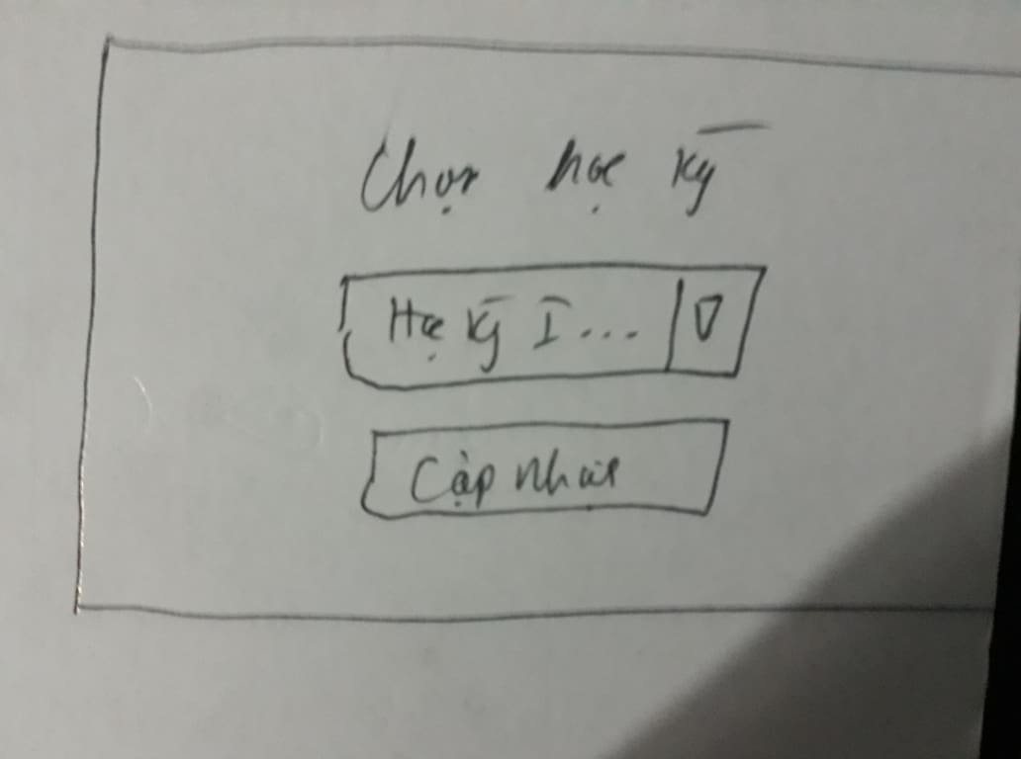
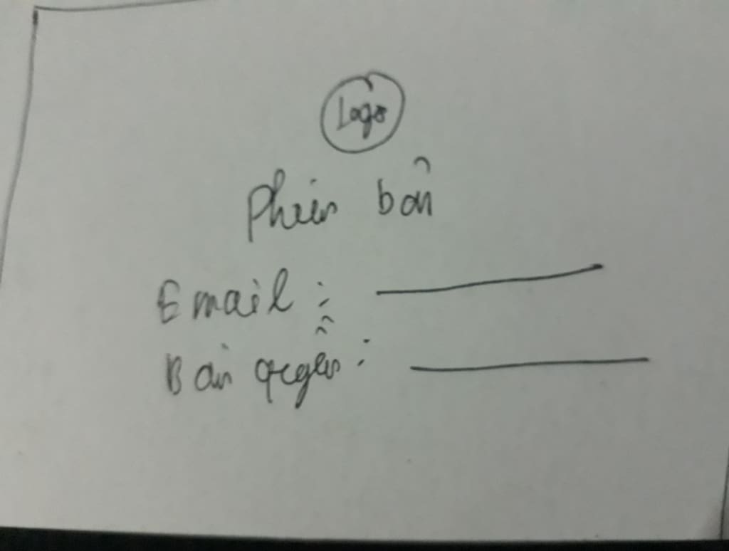
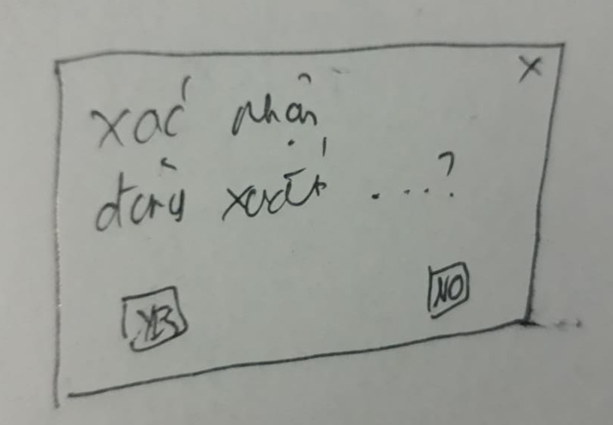
Trang thiết lập
Trang cập nhật lịch
Lời nhắc đăng xuất
Trang hỗ trợ

Slide 16
XÂY DỰNG PROTOTYPE Máy tính
Công cụ và ngôn ngữ sử dụng
Visual Studio
Ngôn ngữ lập trình C#
WPF – Windows Presentation Foundation

Slide 17
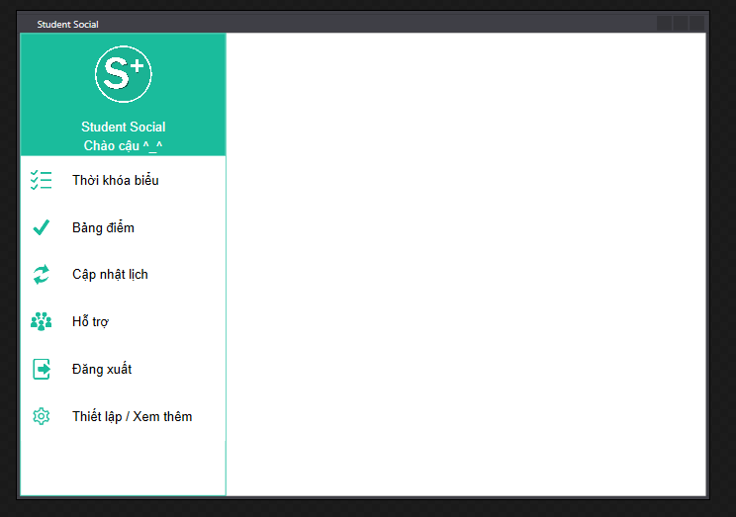
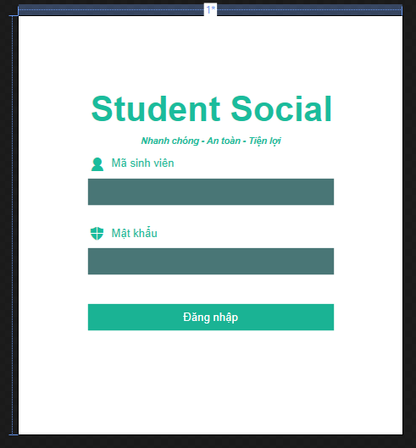
Trang chính
Trang đăng nhập

Slide 18
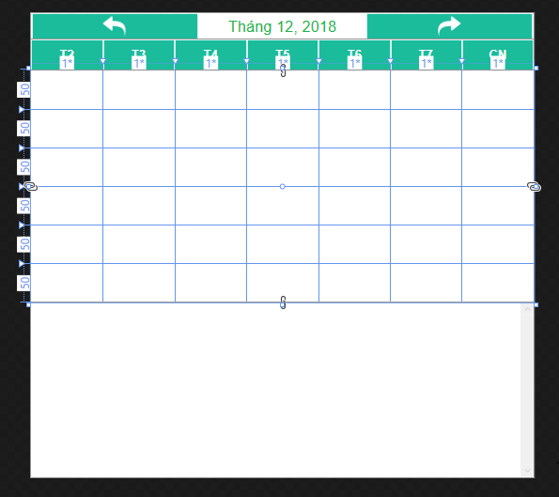
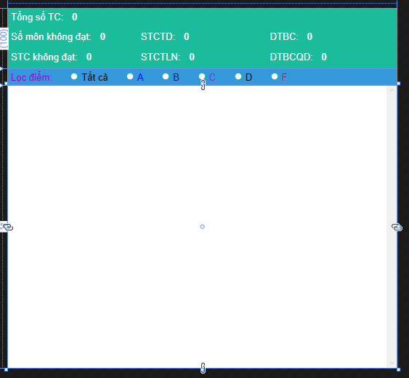
Trang xem lịch
Trang xem điểm

Slide 19
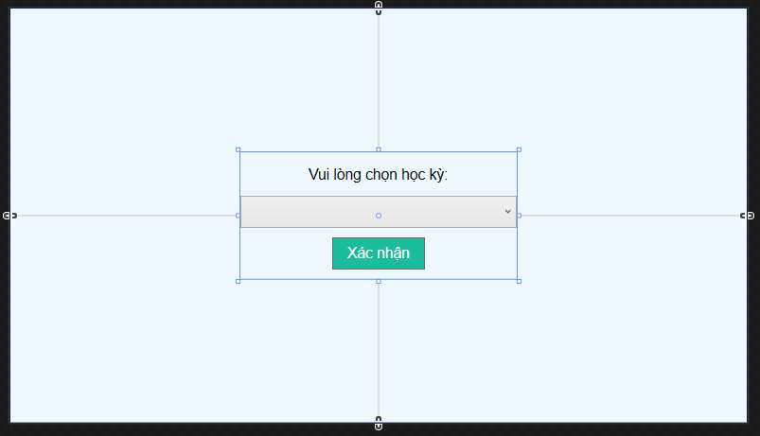
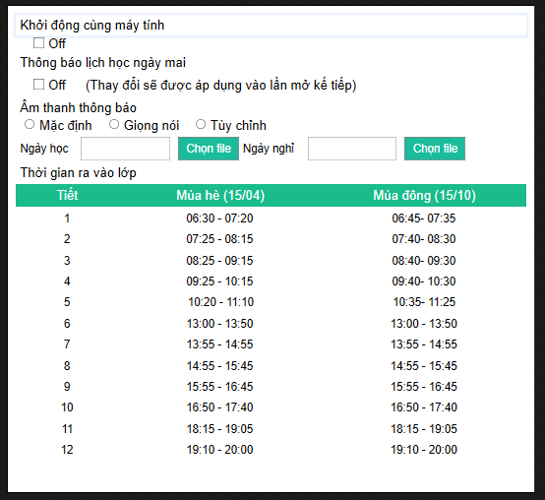
Trang cập nhật lịch
Trang thiết lập

Slide 20
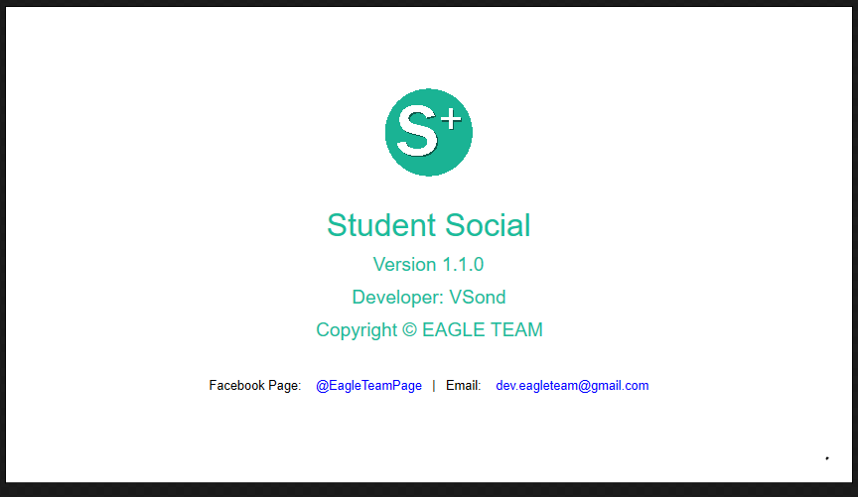
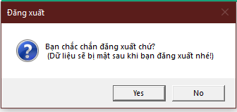
Trang hỗ trợ
Lời nhắc đăng xuất

Slide 21
CÀI ĐẶT GIAO DIỆN
Hệ điều hành
Windows
Dạng cài đặt
Tệp tin cài đặt
Thao tác cài đặt
Cài đặt bình thường như các chương trình windows khác.

Slide 22

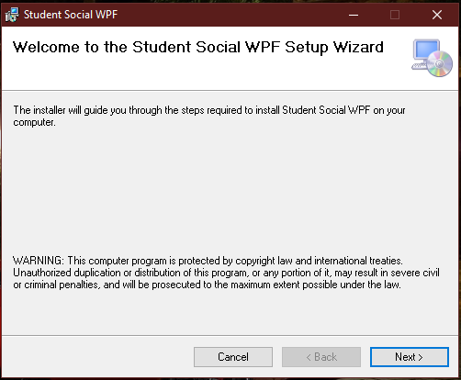
Tải tệp tin cài đặt về
Chọn next

Slide 23
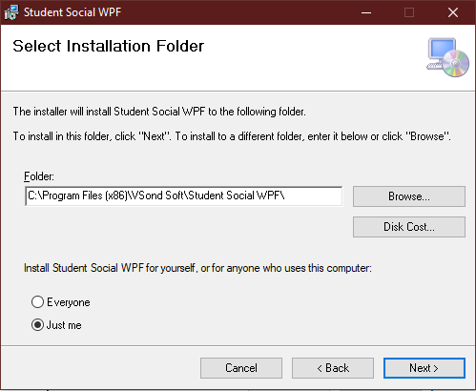
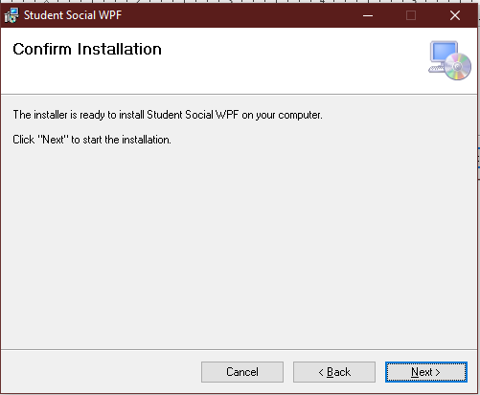
Chọn đường dẫn lưu chương trình
Tiếp tục chọn next

Slide 24
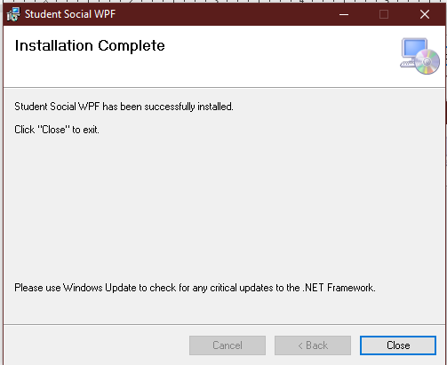
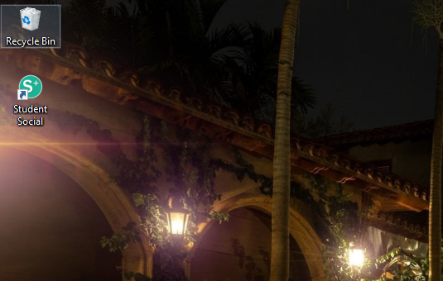
Chọn close để hoàn thành cài đặt
Xuất hiện biểu tượng bên ngoài màn hình desktop

Slide 25

Cảm ơn cô giáo và các bạn đã theo dõi!

